Slide 1
웹서버 제작
정통 22학번 차원제(뷁펡)

Slide 2
목차
탐구 동기
구조
계획

Slide 3

`
탐구동기

Slide 4
`
정보통신공학과 학생들이 쓸만한 웹서버를 만들어 보자!
탐구동기

Slide 5


웹서버

Slide 6
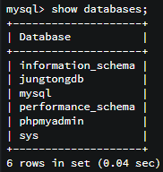
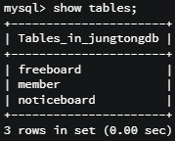
Mysql

Slide 7
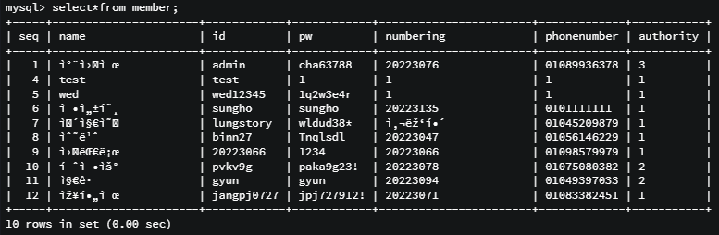
Mysql

Slide 8
Mysql

Slide 9
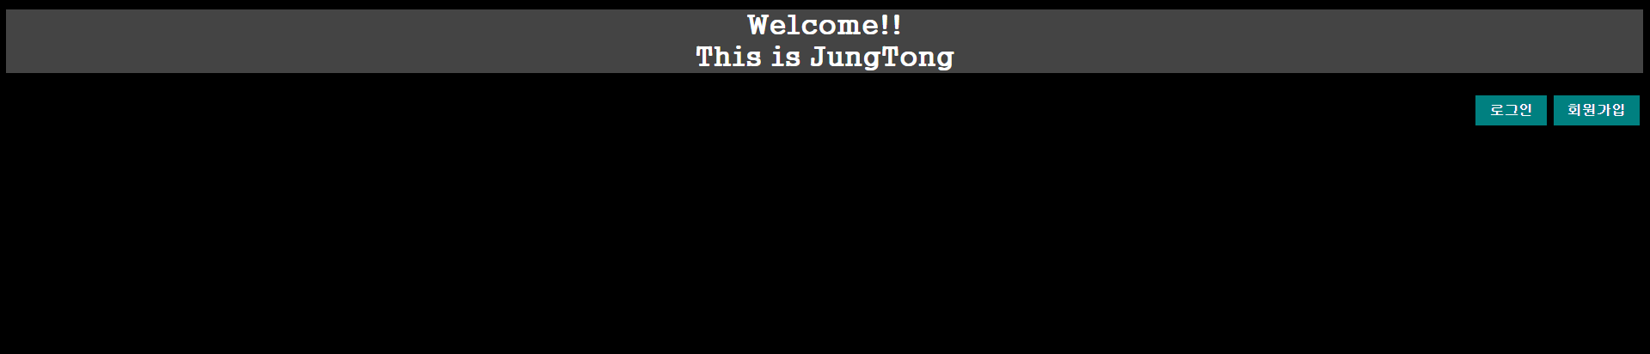
웹서버

Slide 10
계획
추가로 제작할 기능
그 외
글 삭제 기능
조회수 기능
파일 업로드
회원 정보 보기
작성한 글 보기
…
- 세션 관리
입력값 화이트 리스트로 통제
파일 업로드 기능 제작 후
파일 업로드 취약점 보안
…

Slide 11
감사합니다

